Slide 1
En el contexto de la sucesión presidencial de 1910 se formaron dos frentes: el reeleccionista y el antirreeleccionista .El primero tuvo como abanderado a Porfirio Díaz-Ramón Corral; en el segundo emergió como un gran líder nacional Francisco I. Madero - Francisco Vázquez.
Las organizaciones salieron del control oficial y al régimen no le quedo más que recurrir al fraude y la represión.

Slide 2
Otros hechos importantes
Después de las elecciones Madero se refugió en E.U.
En mayo de 1911 Pascual Orozco y Francisco Villa tomaron Ciudad Juárez y los representantes de Díaz dieron formalidad a las negociaciones, firmando el Tratado de Ciudad Juárez.
En el mismo mes se presentó la renuncia del dictador a la Presidencia de la República.
Díaz es exiliado y se embarca para irse a vivir a Francia.
León de la Barra fue nombrado presidente interino, él entregó la presidencia a Madero.

Slide 3
Maderismo
Francisco I. Madero
Candidatura a la presidencia
Lema: Sufragio efectivo, No reelección
Redacta, junto con otros miembros del Partido Nacional Antirreeleccionista, un programa de acción revolucionaria, al que llamaron Plan de San Luis
El Plan de San Luis consistía en:
Declarar nulos los resultados de las elecciones de 1910
Se plantea la restitución de las tierras a sus dueños originales
Se declara presidente interino a Madero
Se llama al pueblo para que el 20 de noviembre de 1910, a las 18hrs, se inicien las insurrecciones contra la dictadura.

Slide 4
Madero en la presidencia
6 de noviembre de 1911, Francisco I. Madero toma posesión de la Presidencia de la República. Pino Suárez como vicepresidente.
Se enfrentó a conflictos de diversa índole:
Los latifundistas estaban íntimamente ligados a los intereses del capital extranjero, por lo que no devolvió las tierras a sus antiguos propietarios.
La iglesia se había declarado públicamente contraria al gobierno maderista.
Por los 2 aspectos anteriores gran parte del pueblo también se opuso al gobierno de Madero.
El ejército federal conservó su estructura como en el antiguo régimen.
El general Emiliano Zapata rompe relaciones con Madero.

Slide 5
Madero nombra al general Victoriano Huerta a cargo de las operaciones militares.
Victoriano Huerta, Manuel Mondragón y Gregorio Ruiz, establecieron contacto con Félix Díaz y Bernardo Reyes, juntos planearon un golpe de Estado contra el gobierno Maderista.
El embajador de E. U. de A., Henry Lane Wilson, apoyó a los militares insurrectos en su rebelión contra el presidente Madero, sosteniendo que defendía los intereses de sus connacionales.

Slide 6
Con el respaldo del embajador estadounidense, Huerta y Félix Díaz, firman el “Pacto de la embajada” que establece que para evitar más derramamiento de sangre, el General Huerta aprisionaba a Madero y asumiría la presidencia provisional.
Comienza la decena trágica, periodo de 10 días de enfrentamientos continuos que culminaron con la dramática caída y muerte del presidente Francisco I. Madero y el vicepresidente José Ma. Pino Suárez. Además de la cruel mutilación y ahorcamiento de Gustavo A. Madero, hermano de Francisco.

Slide 7
Rebelión orozquista
Dirigida por Pascual Orozco.
Movimiento en contra del gobierno de Madero.
Rebelión organizada en el norte del país, inicia en Chihuahua.
Se alió con la Familia Terrazas (hacendados).
Recibió apoyo financiero estadounidense.
Se firma el Plan de la Empacadora, en el que Pascual Orozco, José Inés Salazar, Emilio Campa y Félix Díaz, desconocen a Madero como presidente por traicionar el Plan de San Luis.
Contiene también planteamientos políticos, socioeconómicos y militares. Además incluía cláusulas laborales
Batalla enfrentada contra Huerta, siendo Victoriano general de Madero.
Las tropas fueron derrotadas y dispersadas a finales de 1912.

Slide 8
Rebelión felicista
Movimiento dirigido por Félix Díaz, sobrino de Porfirio Díaz.
Manifestación armada en Veracruz en contra del gobierno maderista.
Fue rápidamente sometido por las tropas federales.

Slide 9
Zapatismo
Emiliano Zapata, conocido como el caudillo del sur, es el dirigente del que se toma el nombre del movimiento social.
Rebelión con mayor presencia en el centro y sur del país.
Movimiento representativo de los campesinos y las clases sociales más bajas del país.
Creó el Ejército Libertador del Sur.
Declaró el Plan de Ayala, en el cual:
Se desconocía a Fco. I. Madero como presidente de la República
Se nombraba a Pascual Orozco como jefe de la Revolución y líder de la rebelión antimaderista.
Los pueblos o ciudadanos que tuvieran títulos de propiedad tomarían posesión de los bienes que les habían sido arrebatados.
Tenía como lema “Libertad, justicia y ley”
Zapata fue asesinado, en abril de 1919 por el coronel Jesús Guajardo, por órdenes de Venustiano Carranza.

Slide 10
Villismo
Francisco Villa, José Doroteo Arango, conocido como el Centauro del norte.
Líder revolucionario del ejército La división del norte.
Movimiento de lucha por la repartición de tierras a los campesinos.
Desconoció a Orozco y lucho contra él.
Luchó a favor de la causa constitucionalista.
Lanzó un manifiesto al pueblo de México, para que se exigieran reformas económico-sociales, además de expresar que Carranza no estaba cumpliendo con el Plan de Guadalupe.

Slide 11
Huertismo
Huerta fue partícipe del Pacto de la Embajada, ordenando la captura de Madero.
Victoriano Huerta, se autonombró presidente en 1913.
Se encargó de disolver el Congreso.
La lucha armada del ejército constitucionalista, logró vencer al ejército federal de Huerta.
En julio de 1914, Victoriano Huerta huye cuando Obregón y Carranza se dirigen a tomar la ciudad de México.

Slide 12
Datos históricos complementarios
Los intereses sociales antagónicos de los grupos revolucionarios, después de la renuncia de Huerta al poder, estaban representados por el proletariado rural que se dividió entre Villistas y Zapatistas, así como los grandes terratenientes eran representados por los Carrancistas.

Slide 13
Movimientos constitucionalista
Movimiento organizado bajo la influencia de Venustiano Carranza, por lo cual también es conocido como Carrancismo.
Encabezó el movimiento revolucionario a la muerte de Madero y luchó contra la dictadura de Huerta.
Su principal jefe militar constitucionalista fue Álvaro Obregón .
Redactan y firman el Plan de Guadalupe, en marzo de 1913, con la finalidad de:
Destituir a Huerta
Venustiano Carranza sería presidente interino y llamaría a elecciones.
Solicitó apoyo de Villa y lo recibió, sin embargo surgieron fricciones, por lo que Villa desconoce a Carranza.
Carranza ya en la cd. de México no contaba con el apoyo de Villistas ni Zapatistas.

Slide 14
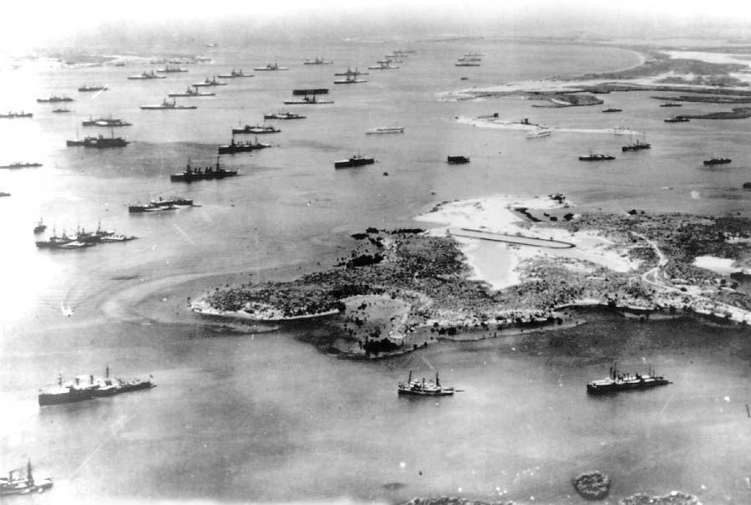
Invasión Norteamericana de 1914

Slide 15
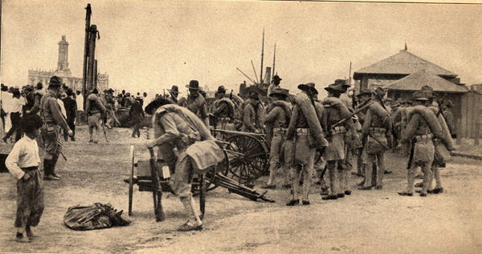
La ocupación estadounidense de Veracruz duró seis meses, en respuesta al incidente de Tampico del 9 de abril de 1914 que sirvió de pretexto al gobierno estadounidense para ofenderse con el gobierno de Victoriano Huerta. Inició con la toma del puerto el 21 de abril de 1914 y culminó con la salida de las tropas extranjeras el 23 de noviembre del mismo año.

Slide 16
se integró una defensa por noventa cadetes de la Escuela Naval Militar, 100 soldados de 19º batallón y voluntarios civiles. No fue hasta noviembre que las fuerzas constitucionalistas del general Heriberto Jara recuperaron la ciudad.

Slide 17
Soberana convención de Aguascalientes
Reunión convocada para los líderes y jefes revolucionarios de los diferentes frentes que lucharon contra Huerta.
Se trató la designación de un presidente provisional, que sería Eulalio Gutierrez.
Se acordó la destrucción del latifundio y crear la pequeña propiedad.
Devolver a los pueblos, ejidos y agua de que habían sido despojados.
Aprobaron las principales demandas de los campesinos manifestadas en el Plan de Ayala.
Depuso al Primer Jefe Carranza de su cargo y nombró a Villa comandante de los ejércitos convencionalistas.
Provocó la separación de Obregón y los generales de la Convención.

Slide 18
Gobierno convencionalista y el carrancismo
El gobierno convencionalista esta representado por los participantes de la Convención de Aguascalientes, apoyados por los ejércitos de Villa y Zapata.
Para 1914 Carranza al ser depuesto , sale de la cd de México, se establece en Veracruz y rechaza la autoridad de la Convención.

Slide 19
Constitución de 1917
El congreso constituyente se reunió en la cd de Querétaro, del 1 de diciembre de 1916 al 31 de enero de 1917, para crear un nuevo código legal, el cual se promulgó el 5 de febrero de 1917 como la Carta Magna o Constitución de 1917.
La Carta Magna se clasificó en tres rubros principales:
Forma de gobierno
Derechos y garantías individuales
Garantías sociales, de trabajo y propiedad

Slide 20
Principales artículos
Art. 1 … todo individuo gozará de las garantías de esta constitución …
Art. 3 La enseñanza es libre y laica en los establecimientos oficiales …
Art. 5 … siendo lícito, todo individuo podrá dedicarse a la profesión, industria, comercio o trabajo que le acomode…
Art. 24 Todo hombre es libre de profesar la creencia religiosa que le agrade…
Art. 27 La propiedad de las tierras y aguas comprendidas dentro de los límites del territorio nacional corresponden a la Nación.
Art. 123 El Congreso de la Unión, expedirá leyes acerca del trabajo, como contratos, duración de jornada, salario mínimo, entre otros …
Art. 130 Las iglesias y demás agrupaciones religiosas se sujetarán a la ley, que corresponde exclusivamente al Congreso de la Unión expedirlas…

